Slide 1
졸음운전 장면 감지
서강대학교
자연어처리연구실
김 주 애

Slide 2
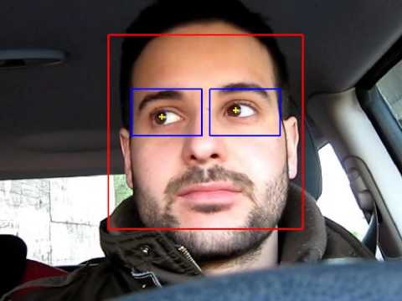



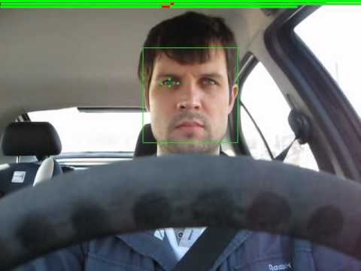
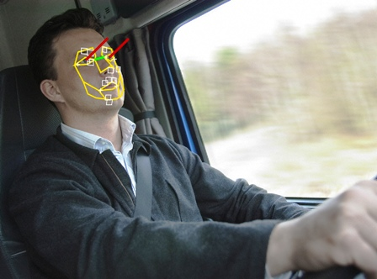
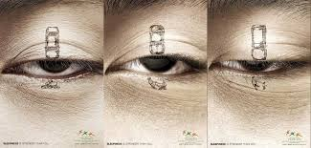
프로젝트 목표
졸음운전
탐지
X

Slide 3
제안 방법
실시간 카메라 영상에서의 Face/Eye detection
운전자의 눈꺼풀이 닫힌 정도
운전자의 눈꺼풀의 깜빡임 정도
운전자의 눈꺼풀이 감긴 시간
운전자의 얼굴 각도
입모양의 변화(하품여부)
구현 방법
Opencv를 활용한 영상처리
하품 여부

Slide 4
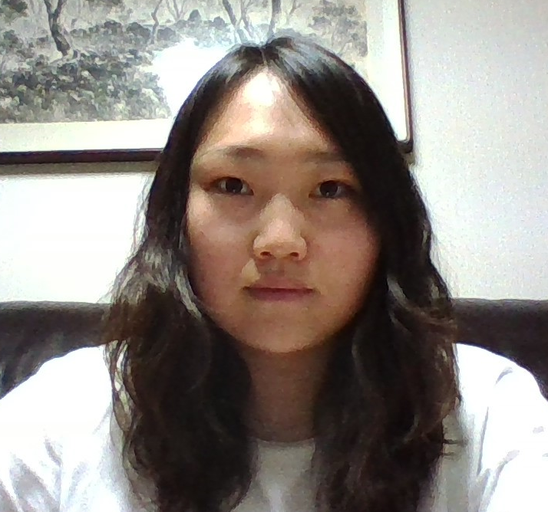
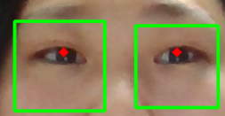
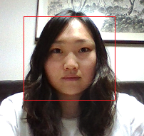
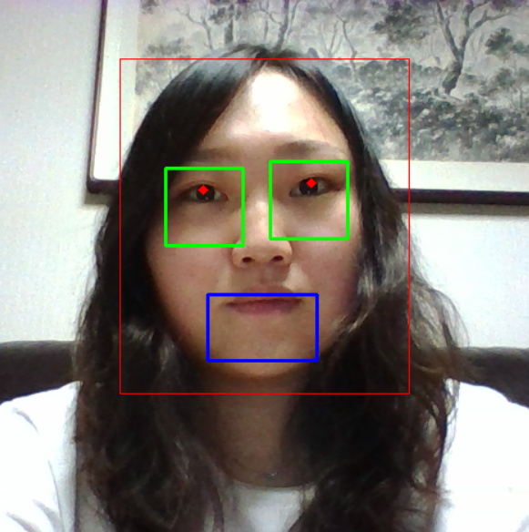
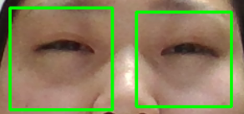
제안 모델
운전자의 눈꺼풀이 닫힌 정도
Face detection
눈이 탐지 되었는가?
Yes
Pupil detection
Eye detection
눈 감김

Slide 5
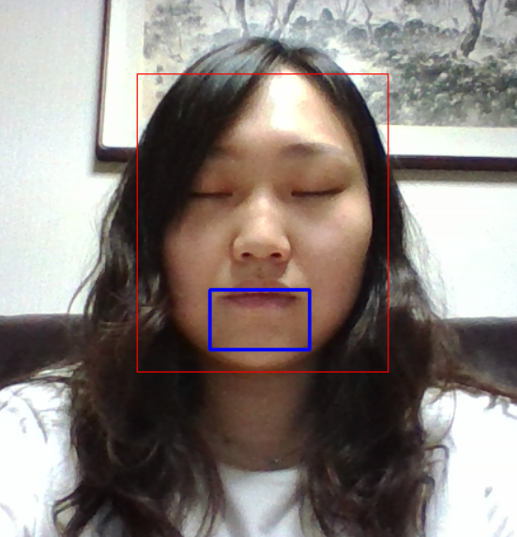
제안 모델
운전자의 눈꺼풀의 깜빡임 정도
운전자의 눈꺼풀이 감긴 시간
Yes
Face detection
눈을 뜬 상태
눈동자/눈이 탐지 되었는가?
Yes
ALARM!
상태가 반복된 정도가 K번 이상?
Eye detection
상태지속 N초 이상?
Yes
No
눈을 감은 상태

Slide 6
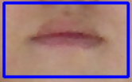

제안 모델
하품 여부
Face/Eye detection
ALARM!
Mouth detection gray scale inversion
상태지속 N초 이상?

Slide 7
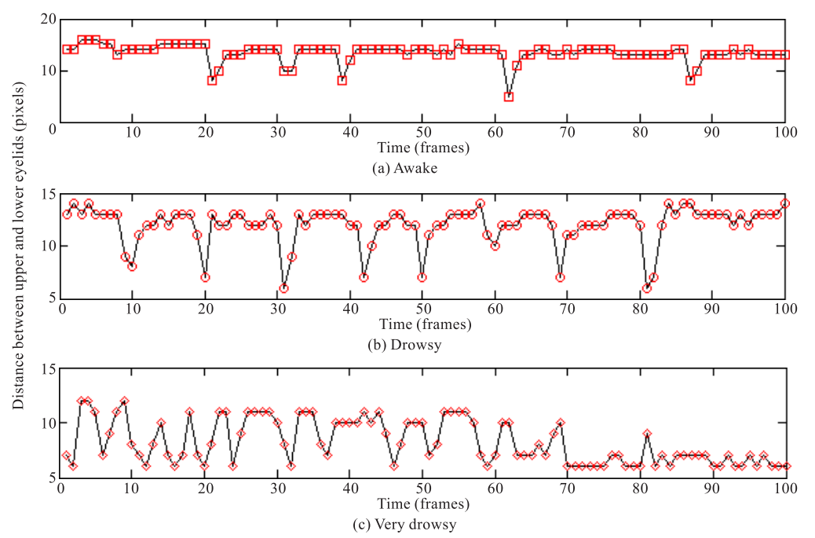
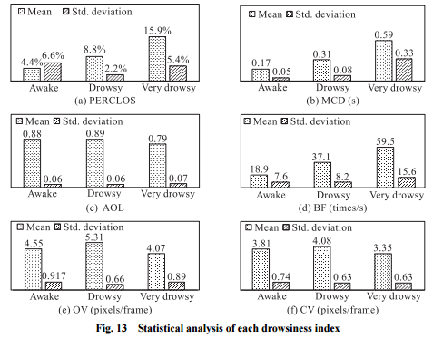
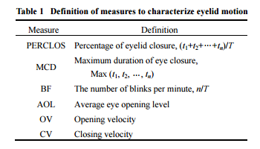
졸음운전 측정 가능 척도
Zhang, Wei, Bo Cheng, and Yingzi Lin. "Driver drowsiness recognition based on computer vision technology." Tsinghua Science and Technology 17.3 (2012): 354-362.
Notes:
평균 하품시간 6.5초

